Slide 1
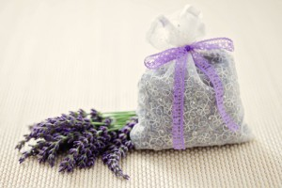
Geurzakje maken
“Josef en Nikodemus wikkelden het lichaam van Jezus in doeken, met de geurige zalf. Dat is bij de Joden de gewoonte als er iemand begraven wordt."
Johannes 19: 40
Uitleg activiteit
Kies je favoriete geur of stel een geur samen met verschillende materialen. Doe alles in een zakje en bind het dicht met een mooi lintje. Het zakje kun je tussen je kleding in je kledingkast doen, maar ook aan iemand geven die verdrietig is. Zo verspreid je liefde én een lekkere geur.
Vragen om door te praten
Van welke geuren houd jij?
Jezus' vrienden zorgden goed
voor hem, ook als hij gestorven
is. Wat maakt, denk je, dat ze
zoveel van hem houden?
Is er iemand in jouw buurt die
wel wat liefde kan gebruiken?
Misschien kan je het zakje aan haar of hem geven.

